Slide 1

Нововведения перед открытием IT Club
Повестка:
Принятие 2 новых принципов работы
Распределение ответственностей
Лишние нововведения?
Постановка SMART цели IT Club
Решение вопросов с предыдущей встречи клуба

Slide 2

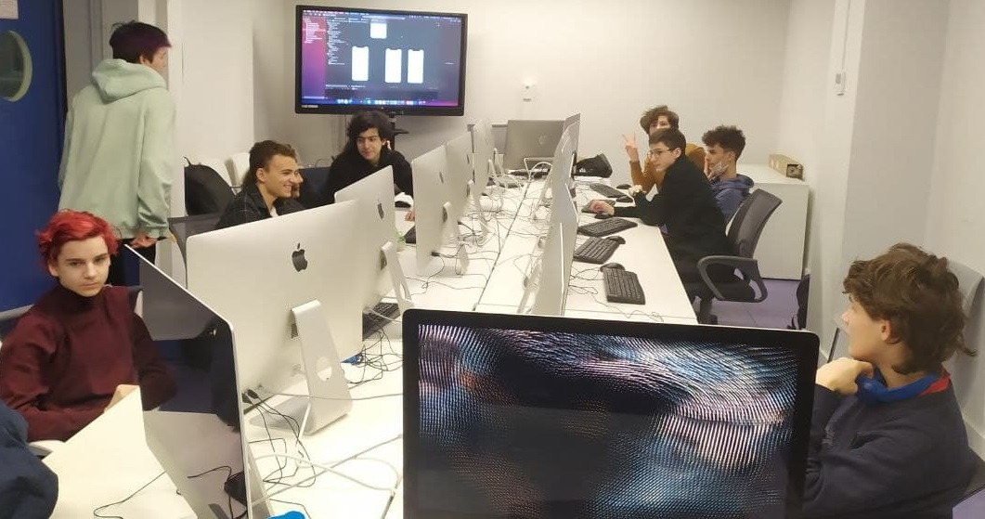
Миссия IT Club
Миссия – объединять, чтобы:
Профессиональная коммуникация
Повышение качества образования
Создание сплочённых коллективов
Популяризация активного получения знаний
Повышение профессиональных навыков в процессе разработки качественного ПО

Slide 3


Проблемы решаемые в IT Club и их последствия
Меньше практических знаний
Менее сплоченные коллективы
Отсутствие доп. стимула для развития
Навыки командной работы будут хуже
Отсутствие платформы для профессионального развития
Нехватка профессионального развития и свободного общения
Студенты 1-3 курсов разных специальностей колледжа разобщены
Нужно место, где можно получить консультацию по специализированным темам
Сложность с поиском команды для совместного проекта
Отсутствие обмена знаниями между студентами

Slide 4
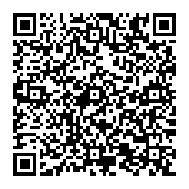
Принципы работы в IT Club
Принятие решений
Оценка результатов
Предельная прозрачность
Взаимное уважение
Распределение ответственностей
https://collegemirbis-my.sharepoint.com/:w:/g/personal/kolonings20_st_ithub_ru/EUUaS0GKgKVJuPI2hUKmkR8Ba7ayec7AHyGP9-Of_offZQ
Ithub.ru

Slide 5
Распределение ответственностей в IT Club
Давайте сделаем поочередность ответственности и внесём это в наши принципы работы.
Ответственные на 8 встреч клуба (до 31 октября)
Ответственности в IT Club
Ведение табличек активности и посещаемости – София Кучмар
Модератор чата IT Club (контроль лексики и медиа) – Колонин Глеб, Марат Геворкян
Ответственный за аудиторию (подготовка аудитории для мастер-класса, выступления и т.д.) – Манойлович Мелания
Заместитель организатора встречи (если Глеб не может присутствовать) – Манойлович Мелания
Фотограф (фотографии со встреч и их публикация на OneDrive) – Квашнин Николай
Создатель записей встреч (качественная запись встречи, сохранение на OneDrive)– Ален Асатрян
Ведение истории и достижений IT Club – Колонин Глеб
Организатор мастер-классов (подготовка аудиторий, контроль качества, анонсы) – Квашнин Николай

Slide 6

Перерыв

Slide 7
О нововведениях и взаимодействии со студентами других групп и курсов
Взаимодействие со студентами других групп
Лишние нововведения

Slide 8
Итоговое решение
Правила оценки активности и начисления баллов
Система достижений IT Club
https://collegemirbis-my.sharepoint.com/:w:/g/personal/kolonings20_st_ithub_ru/ES1DFl7Q9EdKk4gxxGzo_1IBhAOb8Q33JhM8wWxxJAu6bw
https://collegemirbis-my.sharepoint.com/:w:/g/personal/kolonings20_st_ithub_ru/ERS-QypeualCgkDQQPT8jJQBl_azBPSfGtweGZaE__XeuA

Slide 9

SMART цель IT Club на учебный год
https://collegemirbis-my.sharepoint.com/:w:/g/personal/kolonings20_st_ithub_ru/EQQtKDrMJqNEk7XP514sLPABfXkdo6OdCL17Y-jobHC_VQ
T
К 1 июля 2022 года данная цель должна быть достигнута.
R
Переработка сайта IT Club необходима, так как сейчас он не может достойно представить IT Club.
Разработка новых совместных проектов необходима, для закрепления и улучшения знаний, что мы получаем на парах.
Решение дерева проблем
A
Что, кто, как, где и как часто делает, чтобы достичь этой цели?
M
Провести 20 значимых мастер-классов.
Повысить посещаемость IT Club. Число активных членов должно вырасти на 100%.
Завершить 3 больших проекта.
S
Выполнять миссию IT Club. Улучшить качество разрабатываемого ПО и повысить наш уровень знаний.
Ithub.ru

Slide 10
Перерыв

Slide 11
Решение старых вопросов
Необходимо продолжать вести разработку сайта IT Club.
Нужно починить функционал, который перестал работать.
2. Сделать дискорд сервер IT Club?
Давайте попробуем.
3. Как модерируем чат.
По ситуации.
4. Внести интересные перерывы в клуб, но дать понять, что IT Club это про работу.
Будет сделано.
5. Необходимо защитить все документы IT Club, от незаконных изменений с помощью git.
Давайте сделаем это!

Slide 12
План на ближайшие встречи клуба
Вместе нам предстоит сделать следующее:
Сделать дорожную карту IT Club.
Придумать слоган IT Club
Начать разработку внутренних проектов клуба
Проработать путь новичка в IT Club
Организовать первый мастер-класс
Сделать презентацию IT Club для новичков
Пригласить первых новых членов
Ithub.ru

Slide 13


Спасибо за участие!
До встречи!
Ithub.ru

